Slide 1

软件工程课程设计
个人收支管理系统
Personal Revenue and Expenditure Management System
中国计量大学 · 信息工程学院 · 23计算机2班
组长
陈嘉裕
组员
江乐天 华慈凯 张响亮 何周烨

Slide 2
目录
Contents
01
项目概述
02
需求分析
研究背景、目的与路线
功能识别与技术可行性
03
系统设计
04
团队成员分工
架构、数据库与接口设计
五位成员的详细工作量
05
系统功能演示
06
技术实现
核心功能与界面展示
核心代码与关键技术
07
测试与部署
08
项目总结
测试用例与部署方案
成果与经验总结

Slide 3
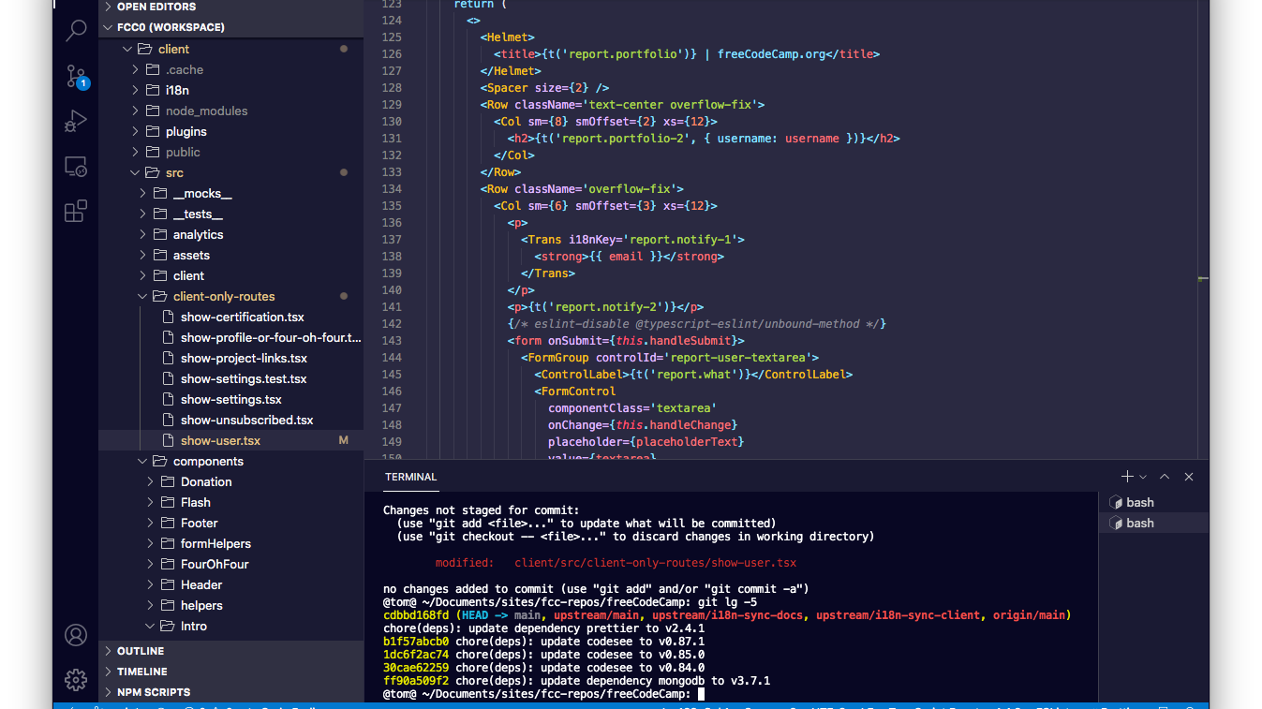
CHAPTER 01
项目概述
项目背景、研究目的与技术路线

Slide 4
PROJECT OVERVIEW
项目背景与意义
研究背景
核心价值
随着数字化生活的普及，个人收支场景日益多元化（线上消费、线下支付、投资理财、日常开销等），传统记账方式（纸质账本、简单表格）已难以满足高效记录、分类统计、趋势分析的需求。同时，现有部分收支管理软件存在广告冗余、功能复杂、数据安全隐患等问题，轻量化、个性化的个人收支管理系统具有明确的实际应用场景。
解决核心痛点
1
记录繁琐、分类混乱、数据无法直观分析、隐私安全无保障
2
技术栈验证
验证 Vue3 + Node.js 技术栈在轻量全栈应用中的实用性与高效性
实用意义
技术意义
拓展意义
3
数据安全保障
为用户提供便捷的收支记录、分类统计、数据可视化功能，降低个人财务管理门槛，帮助用户养成合理消费习惯，提升财务规划能力。
结合Vue3 前端框架与 Node.js 后端技术，搭建前后端分离的轻量应用，实践响应式开发、API 接口设计、数据持久化等核心技术，积累全栈项目开发经验。
系统可灵活扩展功能（如预算设置、账单导出、多端同步），为后续个性化财务工具开发提供可复用的技术方案与需求参考。
提供可独立部署、数据本地存储的解决方案，保障用户数据隐私
4
完整开发流程
完成从需求分析、技术选型到系统测试的完整开发流程

Slide 5
RESEARCH OBJECTIVES
研究目的与技术路线
从需求分析到部署总结的完整开发流程
四大研究目的
技术栈选型
1
轻量化系统设计
2
解决核心痛点
前端技术
设计并实现一款轻量化、易操作、无冗余的个人收支管理系统，覆盖收支记录-分类统计-数据可视化-账单查询核心流程
解决个人收支管理中的核心痛点：记录繁琐、分类混乱、数据无法直观分析、隐私安全无保障
• Vue3 + Vite
• Element Plus
• Axios
3
技术栈验证
4
数据安全方案
• ECharts
验证Vue3 + Node.js 技术栈在轻量全栈应用中的实用性与高效性，完成从需求分析到系统测试的完整开发流程
提供可独立部署、数据本地存储的解决方案，保障用户数据隐私与使用灵活性
后端技术
• Node.js + Express
• SQLite
• JWT
研究路线流程
• bcryptjs
需求分析与规划
开发工具
1
• VS Code
明确核心功能、非功能需求，梳理用户角色与使用流程，输出需求规格说明书
技术选型与架构设计
• Git
2
• Postman
确定前后端技术栈，设计RESTful API接口规范，明确数据传输格式
系统开发实现
• Chrome DevTools
3
前端页面组件开发、后端API接口实现、数据库设计与数据模型配置
4
测试与优化
功能测试、兼容性测试、性能测试，收集反馈，优化界面交互，修复bugs
5
部署与总结
完成系统部署，编写使用文档，总结技术难点与解决方案

Slide 6
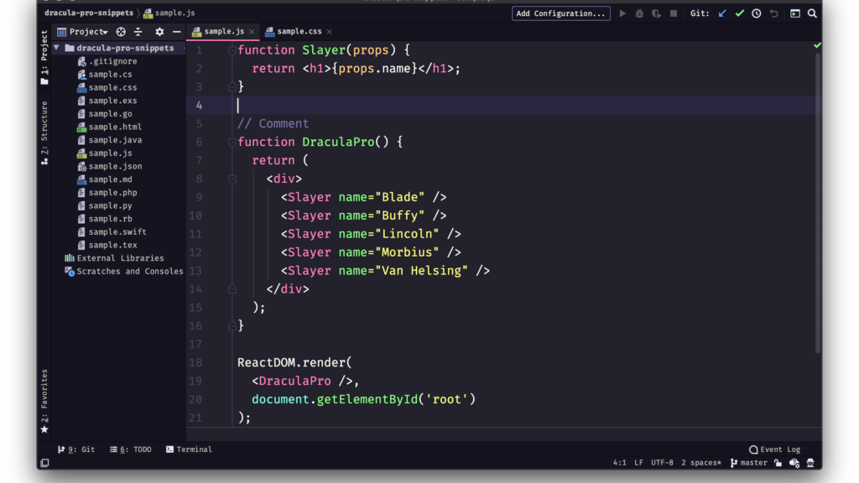
CHAPTER 02
需求分析
功能识别与技术可行性研究

Slide 7
REQUIREMENTS ANALYSIS
功能需求识别
五大功能模块，覆盖收支全流程管理
用户管理模块
模块架构
支持用户通过账号密码完成注册、登录，保障数据的私有化
用户注册
用户登录
密码管理
收支记录模块 核心
收支添加、编辑/删除、查询，支持多条件筛选
收支添加
编辑删除
多条件查询
用户管理
分类管理模块
系统预设常用收支分类，支持用户自定义管理
分类预设
收入分类
支出分类
收支记录
数据统计与可视化模块 核心
收支统计、分类占比分析、趋势分析，以饼图、折线图展示
数据统计
收支统计
饼图占比
趋势折线
数据管理模块
支持将收支数据导出为Excel/CSV格式，方便用户备份或二次处理
数据导出
Excel格式
CSV格式

Slide 8
FEASIBILITY ANALYSIS
技术可行性分析
从技术、经济、操作三个维度评估项目可行性
技术可行性
经济可行性
操作可行性
前端技术
开发成本
用户操作逻辑
Vue3作为主流前端框架，具备完善的响应式机制、组件化开发能力，搭配Vite构建工具实现高效开发与快速热更新
所有核心技术（Vue3、Node.js、Express、SQLite）均为开源免费，无需支付软件授权费用
核心流程（记录收支、查询账单、查看统计）步骤简洁，无需专业财务知识，界面布局清晰，关键功能入口直观
维护成本
后端技术
系统功能简洁，后期维护主要涉及bug修复、少量功能迭代，长期维护成本几乎可忽略
适配场景
Node.js + Express轻量且高效，适合开发中小型API服务。SQLite作为轻量级数据库，与Node.js生态兼容性良好
支持电脑端与移动端浏览器访问，响应式设计可适配不同屏幕尺寸，无需安装额外软件
应用价值
为用户提供免费的个人收支管理解决方案，替代部分收费记账软件的核心功能
学习成本
开发难度
系统无复杂功能模块，界面交互符合大众使用习惯，新用户无需专门培训即可快速上手
系统无复杂算法或高并发场景，开发难度适中，单人或小型团队即可完成
可行性评级
可行性评级
可行性评级
综合评估：项目在技术、经济、操作三个维度均具备高度可行性，技术栈成熟稳定，开发成本低廉，操作简便易用，适合快速开发与部署

Slide 9
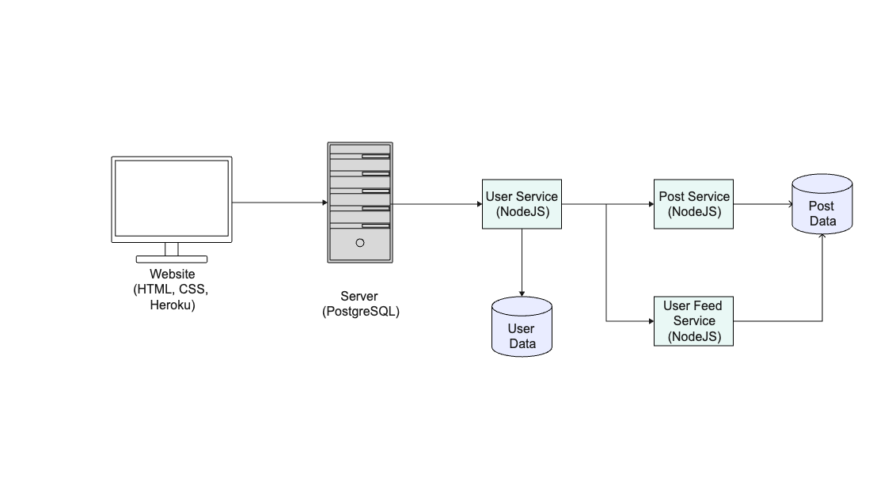
CHAPTER 03
系统设计
架构设计、数据库设计与接口规范

Slide 10
SYSTEM DESIGN
系统架构与技术栈
前后端分离架构，各层职责清晰
系统架构图
前端技术
• Vue3 : 组合式API
前端呈现层
• Vite : 快速构建
后端业务层
• Element Plus : UI组件
Vue3
Vite
RESTful API
Node.js
Express
• Axios : HTTP通信
Element Plus
Axios
JSON格式
JWT
bcryptjs
ECharts
• ECharts : 数据可视化
后端技术
• Node.js : 运行时
• Express : Web框架
数据持久层
第三方服务
• SQLite : 轻量级DB
SQLite
node-cron
• JWT : 身份验证
• bcryptjs : 密码加密

Slide 11
DATABASE DESIGN
数据库设计
三张核心数据表，结构清晰简洁
users表
categories表
bills表
用户信息表
收支分类表
账单主表
字段名 | 类型
id | INTEGER PK
username | TEXT
password_hash | TEXT
created_at | DATETIME
字段名 | 类型
id | INTEGER PK
name | TEXT
type | TEXT
created_at | DATETIME
字段名 | 类型
id | INTEGER PK
user_id | INTEGER FK
category_id | INTEGER FK
type | TEXT
amount | REAL
date | DATETIME
remark | TEXT
source | TEXT
设计说明
数据库采用SQLite轻量级数据库，三张核心表通过外键建立关联关系。users表存储用户基本信息，password_hash字段采用bcryptjs加密存储；categories表存储收支分类字典；bills表存储账单记录，type字段区分收入(income)或支出(expense)，source字段标识账单来源（手动添加、支付宝导入、微信导入、定时任务）。数据表设计遵循第三范式，确保数据完整性与一致性。

Slide 12
API DESIGN
API接口设计
RESTful API规范，接口职责清晰
用户认证模块 (/auth)
分类管理 (/categories)
POST
/auth/register
GET
/categories
(获取分类列表)
POST
/auth/login
PUT
/auth/update-profile
统计功能 (/stats)
GET
/stats/monthly
(月度统计)
GET
/stats/trend
(趋势数据)
账单管理模块 (/bills)
GET
/stats/category-ratio
(分类占比)
GET
/bills
(分页、筛选)
POST
/bills
(添加账单)
高级功能
PUT
/bills/:id
(更新账单)
POST
/import
(账单导入)
DELETE
/bills/:id
(删除账单)
POST
/recurring
(定时收支)

Slide 13

CHAPTER 04
团队成员分工
五位成员的详细工作量与技术贡献

Slide 14
TEAM COLLABORATION
团队组成与工作量概览
五位成员，公平合理的任务分配原则
团队基本信息
协作模式
组长
班级
1
Git版本控制
陈嘉裕
23计算机2班
使用Git进行代码版本管理，建立规范的分支策略与提交规范
组员
2
进度同步会议
江乐天
华慈凯
张响亮
何周烨
定期召开进度同步会议，协调前后端接口约定，解决开发阻塞问题
3
前后端联调
工作量分配原则
通过Postman测试接口，确保数据传输正常，前后端协同开发
本项目采用公平合理的任务分配原则，每位成员承担20%的工作量，体现团队协作的平等性。任务分配充分考虑每位成员的技术特长与兴趣方向，确保人尽其才，同时通过Git版本控制与定期进度同步会议，保障各模块开发的协调一致。
4
文档规范化
编写详细的API文档、数据库设计文档，确保项目可维护性
陈嘉裕
江乐天
华慈凯
张响亮
何周烨
20%
20%
20%
20%
20%
团队协作成果
通过高效的团队协作，项目在规定时间内完成所有核心功能与拓展功能的开发，体现了良好的团队执行力

Slide 15
TEAM MEMBER 01
陈嘉裕（组长）
学号：2300303232 | 后端登录注册功能、项目统筹
承担工作内容
工作难点与解决方案
后端登录注册功能实现
项目进度统筹与任务分解
1. JWT无状态会话管理
前后端联调协调
项目计划撰写
确保令牌安全存储、刷新与失效机制，处理前端路由守卫，实现用户登录状态的持久化与自动续期
项目文档规范化
Git版本控制管理
2. 多模块进度同步
协调5人开发节奏，解决前后端接口约定变更带来的联调阻塞，确保各模块开发进度协调一致
技术点实现
3. 密码安全存储
Node.js + Express
JWT令牌
搭建后端API服务框架
用户身份验证与权限控制
正确实施bcryptjs哈希加密，确保用户密码在数据库中安全存储，防止明文密码泄露风险
bcryptjs加密
RESTful API
4. 前后端端口统一
密码哈希加密存储
接口设计与规范制定
配置前端代理解决跨域问题，确保前后端服务在不同端口下正常通信
Git版本控制
Axios联调
分支管理与代码合并
前后端接口对接测试
工作量占比
20%

Slide 16
TEAM MEMBER 02
江乐天
学号：2300303233 | 前端页面开发
承担工作内容
工作难点与解决方案
负责前端所有页面的开发与交互实现，包括登录注册界面、账单管理主页面、账单添加/编辑页面、统计展示页面、用户设置页面等。使用Vue3组合式API进行组件化开发，实现响应式页面布局与数据绑定，确保用户界面的友好性与交互流畅性。
1. 前端状态管理
在多个组件间同步用户登录状态、账单列表数据，保持UI一致性。解决方案：使用Vue3的provide/inject机制或Pinia状态管理
登录注册界面
账单管理页面
账单编辑页面
2. 复杂表单与验证
统计展示页面
用户设置页面
响应式布局
实现账单添加/编辑表单的动态校验，确保数据输入的合法性。解决方案：使用Element Plus表单验证规则，自定义校验函数
技术点实现
3. 图表数据动态渲染
将后端API返回的统计数据实时、准确地绑定到ECharts图表配置项。解决方案：使用watch监听数据变化，动态更新图表
Vue3组合式API
Vite项目构建
setup语法糖、响应式数据
快速开发、热更新
Element Plus
Axios异步请求
UI组件库快速搭建界面
HTTP通信与数据交互
Vue Router
ECharts图表
工作量占比
页面路由与导航守卫
数据可视化展示
20%

Slide 17
TEAM MEMBER 03
华慈凯
学号：2300303234 | 软件测试、设计报告撰写
承担工作内容
工作难点与解决方案
负责系统的全面测试工作，包括功能测试、接口测试、兼容性测试等，确保系统的稳定性与可靠性。同时承担设计报告的撰写工作，绘制各类技术图表（ER图、数据流图、架构图等），编写规范的Word文档。
1. 测试覆盖度保证
设计覆盖所有核心功能（登录、CRUD、统计、导入）及边界条件的测试用例，确保系统稳定性
黑盒测试
白盒测试
用例设计
接口测试
2. 图表逻辑验证
报告撰写
图表绘制
文档规范
Bug跟踪
确保收支趋势、分类占比等统计数据计算逻辑与前端展示完全匹配，无歧义
3. 文档的准确性
技术点实现
将技术实现（如数据库ER图、API文档）清晰、无误差地转化为设计报告
黑盒/白盒测试
Postman接口测试
用例设计与执行
API自动化测试
饼图功能验证
万兴图示
统计数据准确性验证
技术图表绘制工具
Word文档规范
图表逻辑验证
工作量占比
报告格式与内容编排
数据可视化准确性
20%

Slide 18
TEAM MEMBER 04
张响亮
学号：2300303228 | 后端统计功能、定时收支
承担工作内容
工作难点与解决方案
负责后端统计功能模块的开发，实现月度统计、趋势分析、分类占比等核心统计接口。实现定时收支功能，使用node-cron创建定时任务，自动生成周期性账单。协助前端页面开发和后端代码的完善，负责系统Debug工作。
1. 复杂统计SQL
编写高性能的聚合查询，支持按月份、类型、分类的多维度统计，避免全表扫描。解决方案：添加数据库索引、优化查询语句结构
统计功能
定时任务
node-cron
SQL聚合
前端协助
Debug
代码优化
数据格式
2. 定时任务稳定性
确保node-cron在服务器长时间运行时能准确触发，并处理好异常情况。解决方案：添加任务执行日志、异常捕获机制
技术点实现
3. 前后端数据格式对接
复杂SQL查询
饼图数据格式
将数据库查询出的复杂嵌套数据，转换为ECharts及前端组件易于接受的JSON格式。解决方案：编写数据转换工具函数
SUM、GROUP BY、JOIN聚合
ECharts饼图数据结构
Node.js定时任务
数据格式对接
node-cron定时器
JSON数据转换与处理
Chrome DevTools
VS Code Debugger
工作量占比
前端调试工具使用
后端代码调试
20%

Slide 19
TEAM MEMBER 05
何周烨
学号：2300303203 | 后端账单CRUD、数据库
承担工作内容
工作难点与解决方案
负责后端账单管理模块的核心功能开发，实现账单的增删改查（CRUD）操作。建立SQLite数据库，设计数据表结构，编写建表SQL语句。实现支付宝和微信账单导入功能，支持CSV/Excel文件解析、数据清洗与去重。编写项目一键启动脚本，简化部署流程。
1. 异构账单文件解析
处理支付宝和微信导出的CSV/Excel格式差异，设计通用解析器并识别关键字段。解决方案：分析两种格式差异，编写适配器模式处理
账单CRUD
数据库建立
账单导入
一键启动
2. 数据去重与分类识别
文件解析
数据去重
分类识别
Shell脚本
设计高效算法，对比导入数据与现有记录，防止重复入库；实现基于关键词的支出自动分类
3. 数据库事务完整性
技术点实现
在批量导入操作中，使用数据库事务确保所有记录要么全部成功，要么全部回滚，保证数据一致性
账单接口开发
SQLite数据库
RESTful API CRUD
数据表设计与创建
multer文件上传
数据清洗算法
CSV/Excel文件处理
去重与格式统一
关键词分类
Shell脚本
工作量占比
自动识别收支分类
项目一键启动脚本
20%

Slide 20
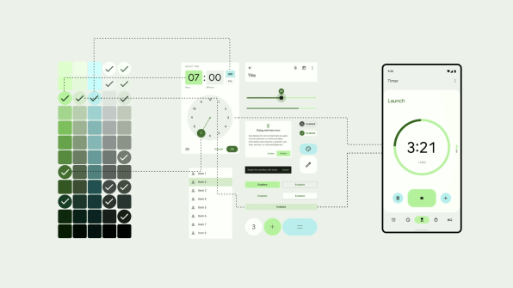
CHAPTER 05
系统功能演示
核心功能与界面展示

Slide 21
FEATURES DEMONSTRATION
已实现功能清单
五大核心功能，覆盖收支全流程管理
1
账单管理功能
2
用户管理功能
功能完成状态
账单管理
100%
实现个人账单的增删改查、筛选及展示功能。支持按月份、类型（收/支）、分类进行多条件筛选，分页展示账单列表，提供直观的账单添加、编辑、删除操作界面
实现用户登录、注册及个人信息（用户名、密码）管理功能。采用JWT令牌机制实现身份验证，bcryptjs加密存储密码，保障用户数据隐私与安全
用户管理
100%
数据统计
100%
账单导入
100%
3
4
定时收支
100%
数据统计与可视化
账单导入功能
实现本月收支统计、趋势分析及支出分类占比的图表化展示。使用ECharts绘制饼图、折线图、柱状图，直观展示收支趋势与分类占比
实现从支付宝/微信导出账单文件的解析、分类识别与导入功能。支持CSV/Excel格式解析，自动去重，基于关键词匹配实现自动分类
5
定时收支功能
实现定时扣款与收入功能。支持设置周期性收支计划（每月、每周），后端使用node-cron创建定时任务，按规则自动生成周期性账单
项目状态
已完成

Slide 22
USER MANAGEMENT
用户管理模块演示
登录注册功能与用户信息管理
登录注册界面
用户设置界面
用户登录
个人设置
用户名
新密码
登录
还没有账号？
立即注册
保存修改
密码安全
JWT认证
权限控制
bcryptjs哈希加密存储，保障密码安全
无状态会话管理，令牌自动刷新
路由守卫保护，防止未授权访问

Slide 23
2025-12
全部类型
收入
支出
全部分类
餐饮
交通
工资
BILL MANAGEMENT
账单管理模块演示
账单CRUD操作与多条件筛选
账单列表
添加账单
共 15 条记录
日期 | 类型 | 分类 | 金额 | 备注 | 操作
2025-12-20 | 支出 | 餐饮 | -50.00 | 午餐
2025-12-19 | 收入 | 工资 | +5000.00 | 月薪
2025-12-18 | 支出 | 交通 | -20.00 | 地铁
上一页
第 1 页，共 3 页
下一页
跳转到
页

Slide 24
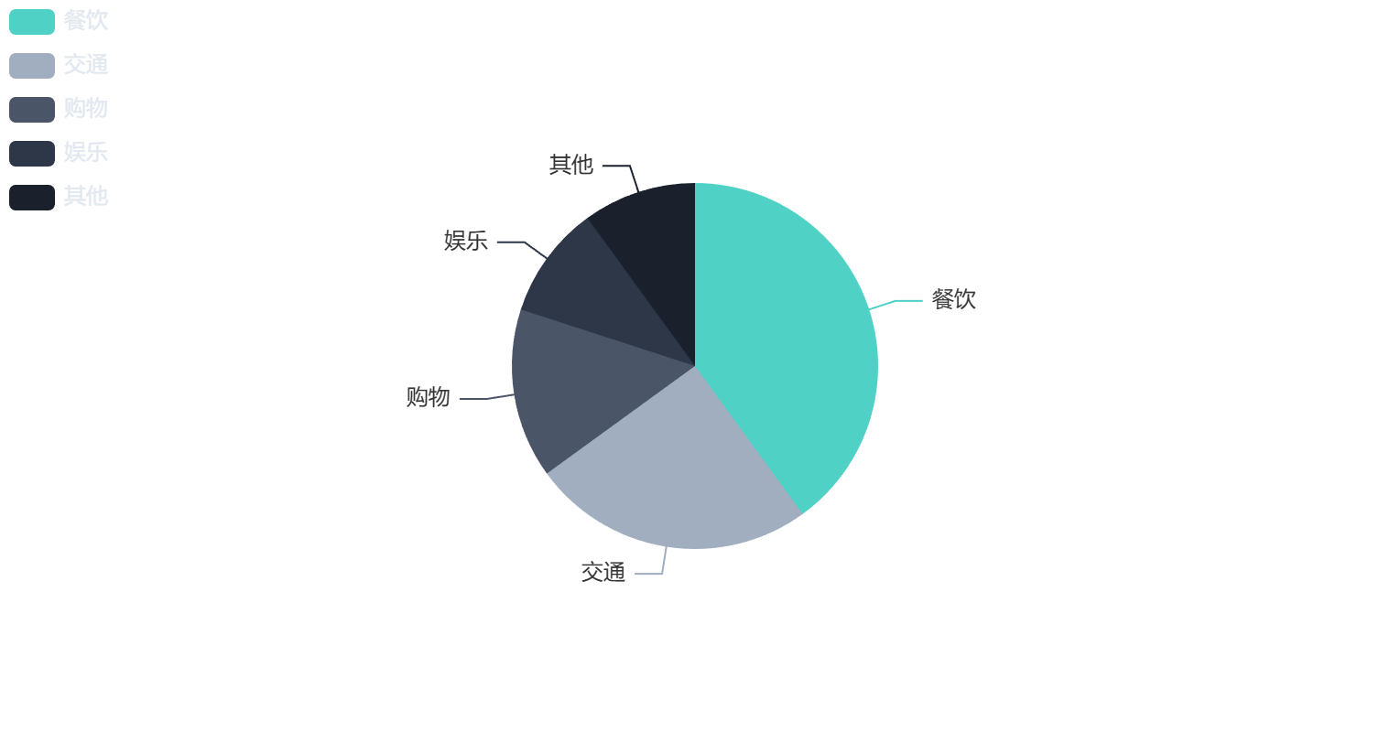
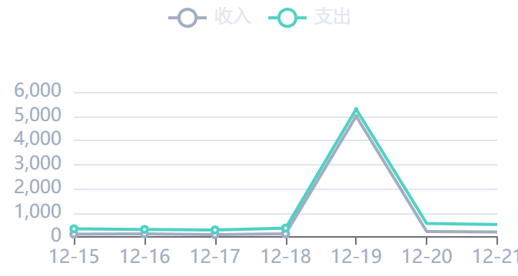
DATA VISUALIZATION
数据统计与可视化演示
ECharts图表展示收支趋势与分类占比
支出分类占比
本月可用余额
本月总收入
¥3,000
¥5,000
本月总支出
本月总结余
¥2,000
¥3,000
收支趋势

Slide 25
支出
收入
房租
工资
水电费
每月
每周
每日
ADVANCED FEATURES
账单导入与定时收支演示
高级功能展示
账单导入功能
定时收支功能
添加定时收支
点击上传或拖拽文件到此处
支持 .csv、.xlsx 格式文件
选择文件
添加定时任务
导入流程
1. 选择支付宝/微信导出的CSV/Excel文件
定时任务列表
2. 系统自动解析文件内容，识别关键字段
每月房租支出 - ¥1500
运行中
3. 数据去重，对比现有记录防止重复
4. 基于关键词自动分类收支类型
每月工资收入 - ¥5000
运行中
5. 批量导入数据库，显示导入结果

Slide 26
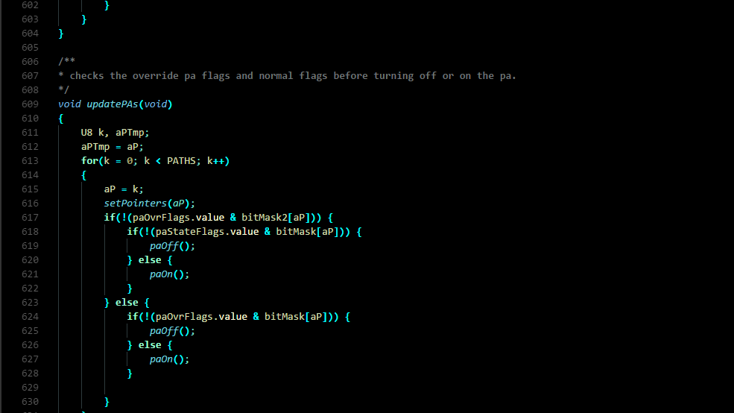
CHAPTER 06
技术实现
核心代码与关键技术点

Slide 27
FRONTEND IMPLEMENTATION
前端技术实现要点
Vue3组合式API与组件化开发
核心技术点
开发亮点
1. Vue3组合式API
2. Element Plus组件库
组件化开发
使用setup语法糖简化代码结构，ref、reactive实现响应式数据，computed计算属性处理派生数据，watch监听数据变化
快速搭建美观的用户界面，使用表单、表格、对话框、选择器等组件，统一视觉风格与交互体验
将页面拆分为可复用的组件，提高代码复用率与可维护性
3. Axios拦截器
4. Vue Router路由守卫
状态管理
配置请求/响应拦截器，统一处理HTTP通信，自动添加JWT令牌到请求头，全局错误处理与提示
实现登录验证与权限控制，beforeEach钩子检查用户登录状态，未登录用户自动跳转登录页
使用provide/inject实现跨组件状态共享，简化状态管理
5. ECharts图表组件
6. 响应式设计
表单验证
封装可复用的图表组件，实现饼图、折线图、柱状图数据可视化，响应式图表自适应容器大小
使用Tailwind CSS实现响应式布局，适配不同屏幕尺寸（桌面端、平板、手机），确保良好的移动端体验
Element Plus表单验证规则，确保数据输入合法性
动态路由
根据用户登录状态动态控制路由访问权限
前端项目结构
frontend/
├── src/
├── components/ 公共组件
├── views/ 页面组件
├── router/ 路由配置
├── utils/ 工具函数
构建工具
└── main.js 入口文件
Vite - 快速构建与热更新

Slide 28
BACKEND IMPLEMENTATION
后端技术实现要点
Node.js + Express + SQLite 技术栈
核心技术点
开发亮点
1. Express框架
2. JWT中间件
模块化架构
搭建RESTful API服务，使用中间件处理跨域、JSON解析、日志记录，路由模块化设计
实现用户身份验证与权限控制，jsonwebtoken生成与验证令牌，配置路由守卫保护敏感接口
控制器、服务、路由分层设计，职责清晰
3. bcryptjs加密
4. SQLite数据库
RESTful规范
密码哈希加密存储，使用saltRounds配置加密强度，确保用户密码安全
配置数据库连接池，编写SQL建表语句，实现数据的增删改查操作
遵循RESTful API设计规范，接口语义清晰
5. 复杂SQL查询
6. 文件上传处理
安全防护
使用SUM、GROUP BY、JOIN实现统计功能，多维度数据聚合与筛选
multer中间件处理CSV/Excel文件上传，解析文件内容，数据清洗与去重
密码加密、JWT认证、权限控制多层防护
性能优化
7. 定时任务
8. 错误处理
数据库索引、SQL优化、缓存策略
node-cron创建周期性定时任务，自动生成周期性账单，异常处理与日志记录
统一错误处理中间件，全局异常捕获，请求日志记录，提升系统稳定性
后端项目结构
backend/
├── src/
├── controllers/ 业务逻辑
├── middleware/ 中间件
├── routes/ 路由配置
数据库
└── db/ 数据库
SQLite - 轻量级文件数据库

Slide 29
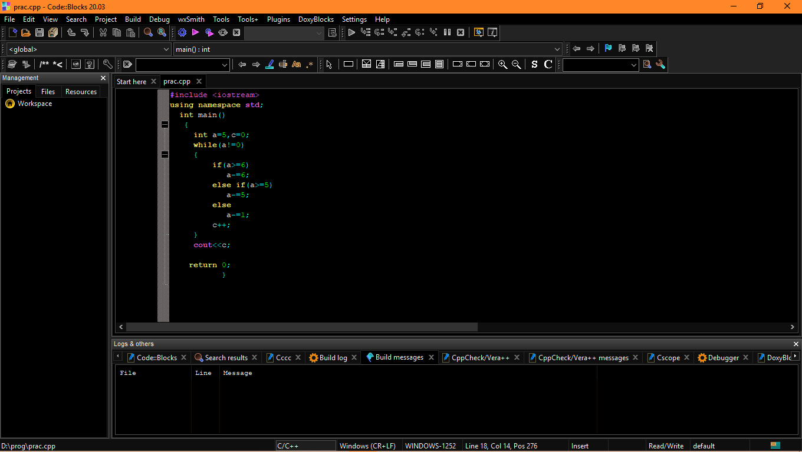
CHAPTER 07
测试与部署
测试用例与部署方案

Slide 30
TESTING & QUALITY ASSURANCE
测试方案与用例
全面的测试覆盖，确保系统稳定性与可靠性
功能测试
兼容性测试
性能测试
测试工具
验证核心功能可用性：用户登录、账单CRUD、统计展示、账单导入、定时收支等功能的完整测试
在Edge等主流浏览器中测试系统兼容性，确保在不同环境下正常运行，界面显示与交互一致性
优化数据库查询，添加索引，提升接口响应速度，确保系统在高并发场景下的稳定性
Postman
API接口测试与调试
Chrome DevTools
前端页面调试与性能分析
典型测试用例
VS Code Debugger
后端代码断点调试
测试场景 | 输入数据 | 预期结果 | 实际结果
用户登录成功 | 正确用户名密码 | 登录成功，跳转首页 | 通过
用户登录失败 | 错误用户名密码 | 提示错误信息 | 通过
添加账单 | 类型、分类、金额 | 账单添加成功 | 通过
筛选账单 | 月份、类型条件 | 返回符合条件数据 | 通过
统计准确性 | 多笔收支记录 | 统计数据与记录一致 | 通过
SQLite Browser
数据库可视化管理与查询
测试覆盖率
95%+

Slide 31
DEPLOYMENT
项目部署与启动
本地部署方案与一键启动脚本
本地部署流程
开发环境配置
1. 环境准备
2. 克隆项目
VS Code
# 安装Node.js (16+)
git clone [项目地址]
推荐编辑器，安装Vue、JavaScript、ESLint等插件
node --version
cd revenue-management
npm --version
Chrome DevTools
3. 安装依赖
4. 启动服务
前端调试工具，Network、Console、Vue DevTools
# 前端依赖
# 一键启动
Postman
cd frontend
chmod +x start.sh
npm install
./start.sh
API接口测试工具，验证后端接口正确性
Git版本控制
代码版本管理，分支策略，协作开发
一键启动脚本 (start.sh)
#!/bin/bash
echo "启动个人收支管理系统..."
echo "启动后端服务..."
cd backend && npm start &
sleep 5
echo "启动前端服务..."
cd ../frontend && npm run dev &
echo "系统启动完成！"
echo "前端: http://localhost:5173"
注意事项
echo "后端: http://localhost:3000"
确保端口3000、5173未被占用，Node.js版本16+

Slide 32
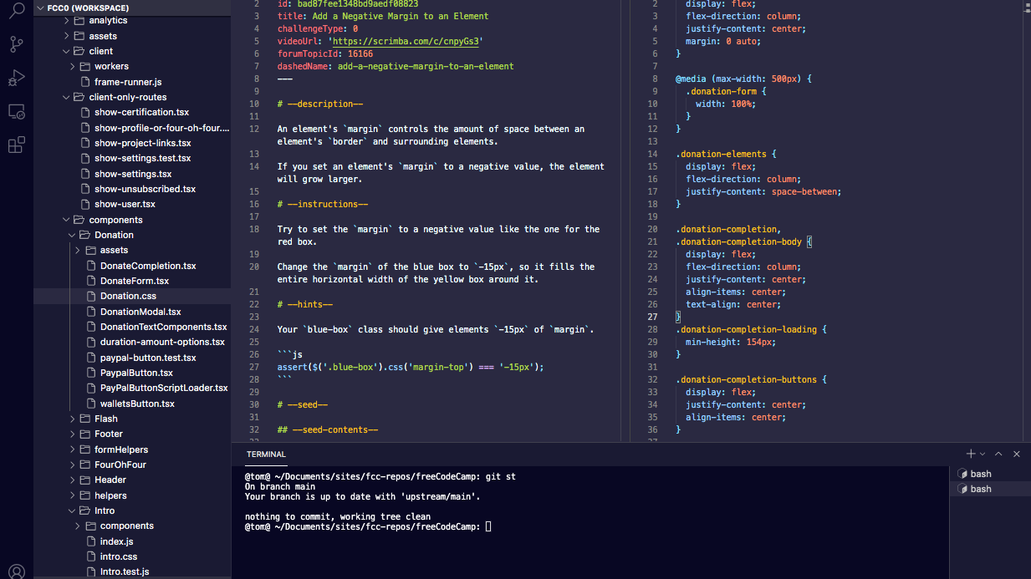
项目总结
Project Summary
通过本次课程设计，团队成功实现了轻量化、易操作的个人收支管理系统，完成了从需求分析到系统部署的完整开发流程。每位成员承担了20%的工作量，在各自领域做出了技术贡献，体现了良好的团队协作能力。
核心功能
团队协作
技术验证
5大核心功能全部完成
5位成员高效协作
Vue3 + Node.js技术栈
系统采用Vue3+Node.js+SQLite技术栈，实现了用户管理、账单CRUD、数据可视化、账单导入、定时收支等核心功能，验证了技术选型的合理性与高效性，为后续项目开发积累了宝贵经验
感谢各位老师与同学的聆听！
中国计量大学 · 信息工程学院 · 23计算机2班

